Slide 1
Java 8
Collection Improvements

Slide 2
Resumen Collections y Maps

Slide 3
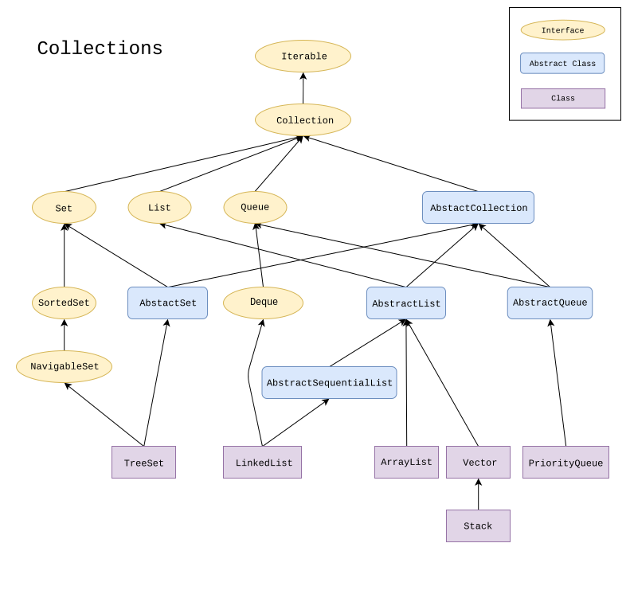
Collections
Set, Lists Queue, Dequest, SortedSet

Slide 4
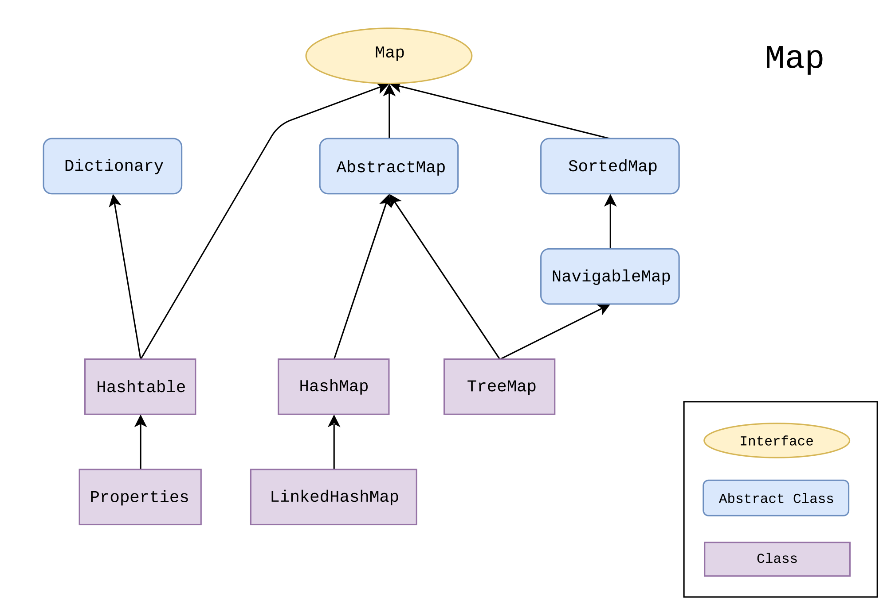
Collections
Map

Slide 5
Set
Set NO admite duplicados.
HashSet -> Hash interno, sí null
TreeSet -> Mapa interno, en orden, no null
LinkedHashSet -> en orden de entrada, si null
Ninguna solución es Thread Safe

Slide 6
List
ArrayList: No Thread Safe
LinkedList: Doblemente enlazada, añade y borra más rápido, pero es más lenta en gets. Ofrece offer(), peek(), poll(), implementa Queue.
Vector: como ArrayList pero sincronizado. Solo usar si se necesita sincronización.

Slide 7
Map
HashMap -> no orden, rápida
TreeMap -> orden del compareTo de las keys o vía Comparator<>
LinkedHashMap -> orden de entrada
HashTable -> Obsoleto
ConcurrentHashMap -> sincronizada

Slide 8
Métodos en Java 8

Slide 9
forEach
Java 8 incorpora el forEach como un método de una Collection que recibe una lambda Consumer como parámetro.
List<String> list = new ArrayList<>();
list.forEach(Consumer)
list.forEach(System.out::println);

Slide 10
sort
Java 8 incorpora el sort como un método de una Collection que recibe una lambda Consumer como parámetro.
List<String> list = new ArrayList<>();
list.sort(Comparable)
list.sort(String::compareTo)

Slide 11
Stream

Slide 12
Stream
En Java 8 tenemos la interfaz Stream<?>
Para representar flujos de datos.
Una colección puede ser considerada un flujo de datos.
Stream<String>.of(“hola”, ”mundo”);

Slide 13
Stream
Se parece a List<> pero no es una Collection<>
Stream<String>.of(“hola”, ”mundo”);
Arrays.asList(“Hola”, “mundo”);

Slide 14
Conceptos
Streams no guardan los elementos, los computan bajo demanda de la fuente.
Source: Origen de los datos: collections, arrays o I/O.
Operations: Streams ofrecen operaciones SQL-like y de languajes funcionales: filter, map, reduce, find, match, sorted, and so on.
Pueden ser terminales o no terminales.

Slide 15
Recordatorio
Cualquier colección permite obtener sus datos como stream.
Simplemente llamando a stream()

Slide 16
Conceptos
Pipelining muchas operaciones devuelven streams (secuencias), no las guardan, las devuelven.
Internal operations: En contraste con un bucle, donde la operativa es visible, aquí la operativa está oculta al programador

Slide 17
Herramientas básicas Stream

Slide 18
Filter
Stream<T> Stream.filter(Predicate<T> predicate)
Acepta un predicado, devuelve el Stream resultante
Predicado = Lambda que recibe un parámetro y devuelve boolean

Slide 19
Map
Stream<U> Stream.map(Function<T,U> mapper)
Acepta una función y devuelve el Stream resultante
Function = Lambda que recibe un T y devuelve R
¡¡Ideal para conversiones!!

Slide 20
Collect
Permite recopilar el Stream y convertirlo en… por ejemplo una List.
stream().collect(Collectors.toList());

Slide 21
Ejercicio
Operaciones básicas de stream.
filter();
map();
collect();
Ejercicios:
Collections_001_Streams_Basic
Collections_002_Streams_Usage

Slide 22
EJERCICIO
Ejercicio 003. Con lo que sabemos….
El nombre de los que están entre 20-35.
El nombre de los que están entre 20-35 y son Centrocampistas.
Cuántos no delanteros tienen menos de 35 años.
Collections_002_Streams_Usage_ENUNCIADO

Slide 23
Operaciones básicas
count()
distinct() // Eliminar duplicados (vía equals)
skip(int n) // Elimina los n primeros elementos
limit(int n) // solo deja los n primeros
Ejercicio: Collections_004_Streams_Usage_Basic
Muchos de estos métodos devuelven una Stream resultante, permitiendo concatenar y programar funcionalmente.

Slide 24
Operaciones básicas II
sorted()
Permite comparar mediante el orden natural (extender a Comparable)
sorted(Comparator)
Permiten comparar Streams usando funciones que
Ejercicio: Collections_004_Streams_Usage_Basic

Slide 25
Operaciones básicas II
min(Comparator)
max(Comparator)
Min y max permiten obtener el valor máximo o mínimo mediante un Comparator.
peek()
Sirve para hacer logging.
Ejercicio: Collections_004_Streams_Usage_Basic

Slide 26
Operaciones terminales de iteración
Son operaciones terminales y permiten operar como estamos más acostumbrados (loop-style).
iterator()
forEach(Consumer)
toArray()
Ejercicio: Collections_005_Streams_Iterator

Slide 27
Ejercicio
Ejercicio 006.
Obtener la edad del más joven jugador centrocampista
Obtener la edad del segundo jugador más joven centrocampista
Obtener los centrocampistas alfabéticamente sin contar con el más joven y sin el más viejo
Obtener el nombre de los centrocampistas alfabéticamente sin contar con el más joven y sin el más viejo

Slide 28
¿Cuántas veces en vuestro código habéis tenido que comprobar si todos los elementos de una Collection cumplen una condición?
¿Cómo lo habéis hecho?

Slide 29
Operaciones terminales Match
Son operaciones terminales y permiten obtener algo TAN COMÚN como si todos o algún elemento del stream cumple una condición
anyMatch(Predicate)
allMatch(Predicate)
noneMatch(Predicate)
Ejercicio: Collections_011_Streams_Match

Slide 30
Operaciones terminales Optional
Operaciones terminales con Optional
findAny();
Short-circuiting terminal operation.
findFirst();
Devuelve una optional del primer elemento.
Ejercicio: Collections_012_Streams_FindOptionals

Slide 31
Operaciones Map de conversión a Streams
Map convierte en Stream Especiales para números
IntStream mapToInt(ToIntFunction<T>)
DoubleStream mapToDouble()
LongStream mapToLong()
Los objetos *Stream representan secuencias de números y ofrecen métodos especiales. sum(), min(), max(), count(), average(),
Ejercicio: Collections_013_Streams_Map_toNumber

Slide 32
SummaryStatistics
SummaryStatistics es un objeto nuevo en Java 8.
Representa unos datos básicos respecto a una secuencia de números:
count
average
sum
min
max

Slide 33
Operaciones Map no básicas
FlatMap permite
flatMap();
Permite obtener en una lista los elementos de varias listas.
Aplanar listas.
flatMapToInt()
Permite obtener un IntStream de todos los Integer de
Ejercicio: Collections_014_Streams_Map_flat

Slide 34
Reduce
Reduce devuelve un resultado “plano” sobre una función binaria, la acumuladora.
Es decir: combina 2 valores y devuelve una reducción de ellos.
T reduce(BinaryOperator<T> accumulator);
T reduce(T identity, BinaryOperator<T> accumulator);
Otra
U reduce(U identity, BiFunction<U,T,U> accumulator, BinaryOperator<U> combiner);
Ejercicio: Collections_015_Streams_Reduce
Notes:
https://stackoverflow.com/a/33971436/878015

Slide 35
Maps
En Java 8 Map incorpora:
forEach(BiConsumer)
merge(Clave, Valor, BiFunction)
Ejercicio: Collections_016_Streams_Maps
Notes:
https://stackoverflow.com/a/33971436/878015

Slide 36
Ejercicio
Ejercicio 017.
Obtener la media de edad de los centrocampistas
Obtener la media de edad de los centrocampistas sin contar con el más joven y sin el más viejo
Obtener la suma de las edades de cada posición

Slide 37
Streams Collectors
Stream.of(“”).collect(Collectors)

Slide 38
Collect con Collectors
Collect opera con todos los elementos del Stream
De manera mutable.
Un Collector es una operación de reducción.
Ejemplo:
stream.collect(Collectors.toList());

Slide 39
Collectors vs Reduce
El reduce que vimos anteriormente no opera de manera mutable.
Collectors permite reducir devolviendo un Stream
Reduce reduce devuelve un objeto Optional

Slide 40
Collectors: Utilities
La nomenclatura suele acabar en -ing.
Collectors.joining(String)
Collectors.joining(String, String, String)
Collectors.counting()
Ejercicio: Collections_020_Streams_Collectors_Utilities

Slide 41
Collectors: Utilities
Cambiar el formato y redirigir salida a otro Collector
Collectors.mapping(Function, Collector)
No confundir con Stream.map(Function)
Ejercicio: Collections_020_Streams_Collectors_Utilities ejercicio 4

Slide 42
Collectors: Stream -> Collection
Obtener Collections de Streams
Collectors.toList()
Collectors.toSet()
Collectors.toCollection(Supplier)
Collections_022_Streams_Collectors_toCollection

Slide 43
Collectors: Stream -> Maps
Collectors.toMap(Function,Function)
Collectors.toMap(Function,Function, BinaryOperator mergeFunc)
Collectors.toMap(Function,Function, BinaryOperator mergeFunc, Supplier)
Collectors.groupingBy(Function)
Collectors.groupingBy(Function, Collector)
Collectors.groupingBy(Function, Collector, Supplier)
Ejercicio: Collections_023_Streams_Collectors_toMap

Slide 44
Collectors: Stream -> Map II
PartitioningBy: tipo especial de GroupingBy que permite obtener un mapa de elementos que cumplen o no un Predicado
Collectors.partitioningBy(Predicate)
Collectors.partitioningBy(Predicate, Collector)
Ejercicio: Collections_023_Streams_Collectors_toMap

Slide 45
Collectors calculando
Collectors.maxBy(Comparator)
Collectors.minBy(Comparator)
Collectors.summarizing(ToIntFunction)
Ejercicio: Collections_024_Streams_Collectors_Calculating_Utilities

Slide 46
Ejercicio
Ejercicio 025. Sin usar Lambdas ni Streams
Calcular la edad media de la plantilla
Calcular la edad media de los delanteros
Calcular la edad media de por posición

Slide 47
Ejercicio
Ejercicio 025. Sin usar Lambdas ni Streams
Calcular la edad media de la plantilla
Calcular la edad media de los delanteros
Calcular la edad media de por posición

Slide 48
Ejercicio
Ejercicio 026. Sin usar Lambdas ni Streams
Sumar la edad de todos
Sumar la edad de todos los delanteros
Sumar la edad por posición
Saber la edad media por posición
El jugador de más edad por posición

Slide 49
Parallel

Slide 50
Streams Parallel
El motor de Streams tiene la posibilidad de trabajar:
Concurrentemente
En paralelo
Multi-hilo
Escondiendo lo lógica de la gestión de hilos del programador.

Slide 51
parallel()
Stream<T> roster.stream().parallel()
Usa el pool de Threads: ForkJoinPool.commonPool()

Slide 52
Parallel Performance
Parallel conlleva un coste importante de sincronización. Y de gestión de hilos.
A partir de qué número el ejercicio 31 comienza a ser rentable aplicar parallel.
Ejercicio: Collections_031_Streams_Parallel_Performance
Notes:
Nota importante: estos ejercicios no son “production ready”. Solo están aquí para fomentar la discusión crítica sobre el coste de la sincronización de la ejecución en paralelo vs su obvio beneficio teórico.

Slide 53
Parallel Performance
Ejercicio 32.
Calcular el número de hilos óptimo para varias cantidades de datos
Ejercicio: Collections_032_Streams_Parallel_Performance_ENUNCIADO

Slide 54
Últimas notas

Slide 55
Performance
NOTA sobre el rendimiento:
Afecta, el motor de streams conlleva un esfuerzo extra a la JVM.
Sin embargo, ofrece una cantidad de PROS que no hay que dejar de tener en cuenta.
Notes:
No hagáis caso a titulares así, son como las fake news.
https://blog.takipi.com/benchmark-how-java-8-lambdas-and-streams-can-make-your-code-5-times-slower/
https://dzone.com/articles/performance-with-java8-streams

Slide 56
No es “old school” vs “modern”
Que no os engañen, no siempre es más legible trabajar con Streams
// Old school
for (Integer i : list)
for (int j = 0; j < i; j++)
System.out.println(i / j);
// "Modern"
list.forEach(i -> {
IntStream.range(0, i).forEach(j -> {
System.out.println(i / j);
});
});
Notes:
https://blog.jooq.org/2015/12/08/3-reasons-why-you-shouldnt-replace-your-for-loops-by-stream-foreach/

